Slide 1
Grupo BeyondRoad Proyecto Viajes 2 Reflexión fin de ciclo 1 (Postmortem)

Slide 2
Integrantes
Nicolás Aguilar -Líder
Daniela Jaimes- Líder planeación
William Ravelo – Líder desarrollo
Julián Bermúdez- Líder de soporte
Juan Manuel Domínguez- Líder calidad

Slide 3
Agenda
Datos Producto
Datos Proceso
Revisión Objetivos e identificación de posibilidades para mejorar
Reflexión Estrella de Mar

Slide 4
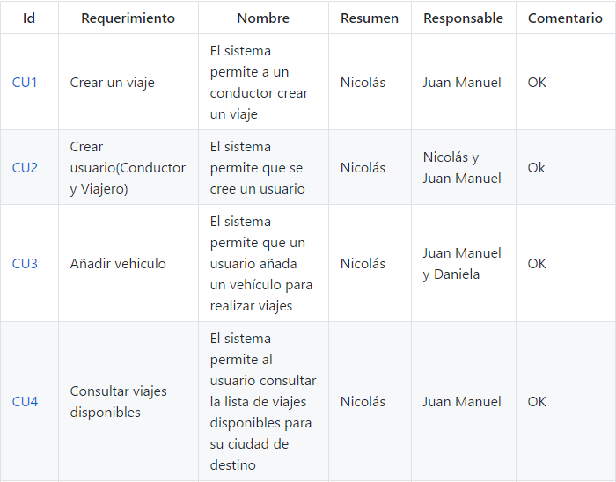
Datos Producto: Listado de Requerimientos

Slide 5
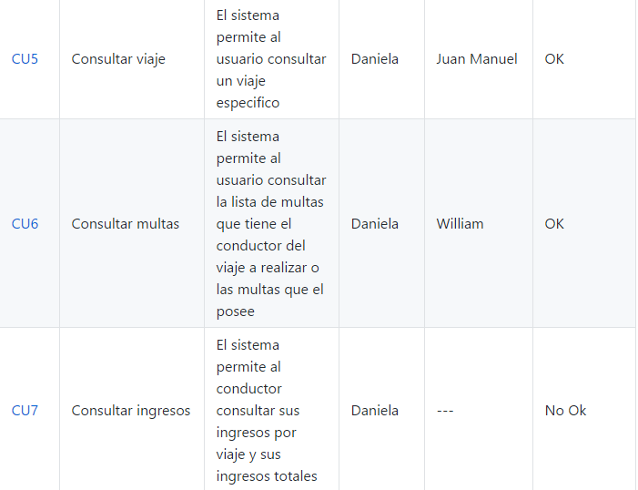
Datos Producto: Listado de Requerimientos

Slide 6
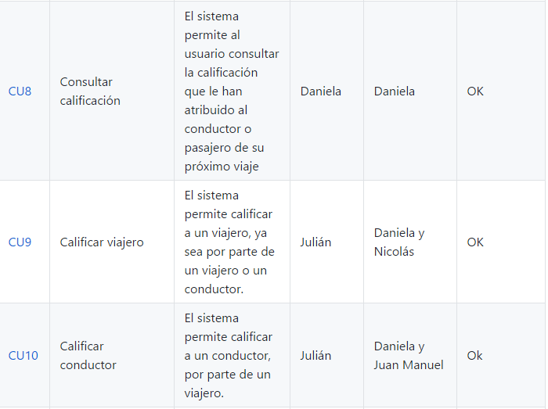
Datos Producto: Listado de Requerimientos

Slide 7
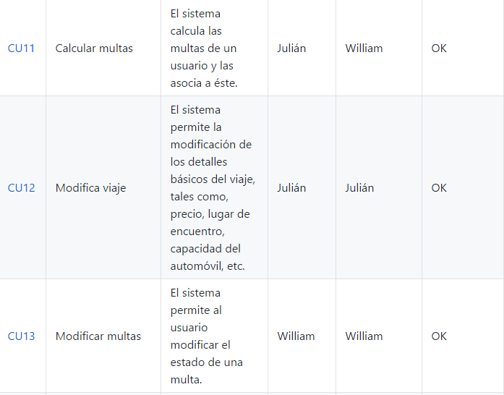
Datos Producto: Listado de Requerimientos

Slide 8
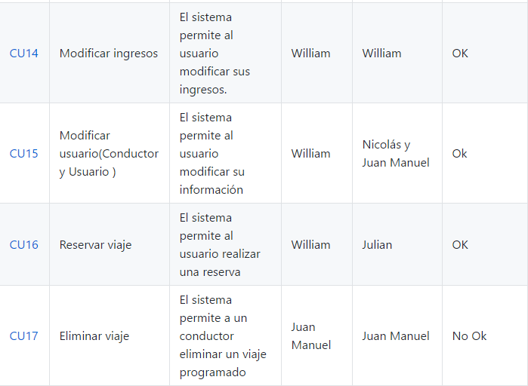
Datos Producto: Listado de Requerimientos

Slide 9
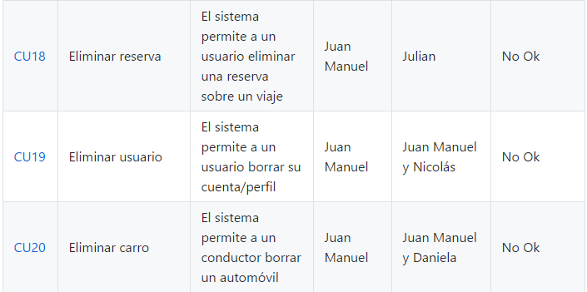
Datos Producto: Listado de Requerimientos

Slide 10
Datos Producto: Tamaño y Calidad
Número de Requerimientos Planeados para el ciclo | 20
* Número de Requerimientos Completos | 16
* % de Requerimientos Completos | 80%
Lines Of Code | 3,548
Resultados de las pruebas postman (#defectos/#total de pruebas) | 0
Deuda Técnica | 3d 5h

Slide 11
Proceso: Tiempo y Productividad
Tiempo Estimado | 130 horas
Tiempo Invertido | 75 horas
Productividad del Equipo: Total LOC/Tiempo Invertido | 1,73
* Sacar los datos de teamwork y comentar sobre la confiabilidad de la información

Slide 12
Revisión de los objetivos del ciclo
Objetivo | Comentario (Se cumplió, no se cumplió, se puede mejorar?)
Organizar el equipo, definir roles y realizarlos, definir las reglas de funcionamiento y cumplirlas. | Este objetivo se cumplió en su mayoría, consideramos que se podría mejorar el cumplimento de las reglas de funcionamiento dado que a falto profundizar y establecer de mejor forma los tiempos .
Entender el proyecto que se va a desarrollar. Se desarrollo el modelo y se válido, se aclararon las dudas? | Se cumplió puesto que todos los integrantes del grupo participaron activamente en el desarrollo del modelo, expusieron sus dudas y argumentos y cada cambio que se realizaba se validaba con todos los integrantes antes de realizarlo.
Definir los requerimientos (se documentaron se entendieron) | Este punto se cumplió completamente gracias a que todo el grupo propuso los requerimientos que consideraba necesarios y ya al tener la lista se valido con el cliente y se encontró que se habían tenido en cuenta la gran mayoría y los que faltaban los agregamos.
Diseñar el API REST (Fue completo? Fue correcto?) | Se cumplió y consideramos que fue correcto dado a que estuvo en una constante validación y cada que aparecía algún cambio se realizaba

Slide 13
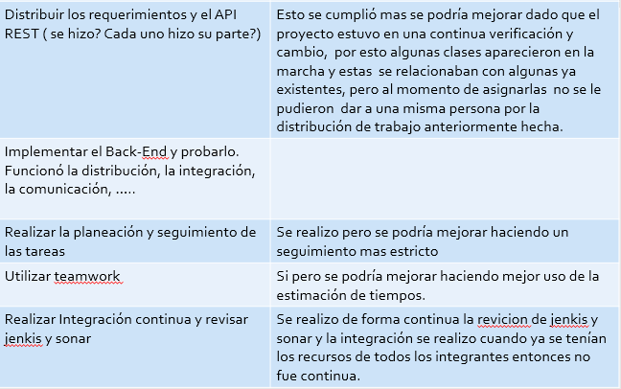
Al hacer las pruebas con postman vimos que todo lo implementado individualmente funcionaba y corría de la manera correcta y al momento de conectarlo logramos que los sub recurso y las conexiones funcionaran además Jenkins dice que nunca fallo y actualmente esta en sol

Slide 14
Retrospectiva de la estrella
Comenzar a hacer | 1.Definir tiempos y fechas de entregas claras. 2.Definir un día que todos tengamos disponibles para realizar las reuniones semanales. 3. Comunicar avances .
Hacer más de | 1. Reuniones. 2.Preguntas a los compañeros y Rubby 3. Profundizar y verificar con mas frecuencia el proyecto
Seguir haciendo | 1. Realizando nuestro trabajo con la mejor calidad posible 2. Que todos los miembros opinen sobre las decisiones que se toman 3.Seguir subiendo a github solo las cosas que ya fueron probadas con anterioridad y se verifico que funcionaban.
Dejar de hacer | 1.Dejar las cosas para ultima hora 2.Perder el tiempo por distracciones
Hacer Menos de | 1. Definir objetivos sobre la marcha

